Slide 1
Medical Insurance Cost
นาย ชินดนัย เจริญเกียรติ 6010450217

Slide 2


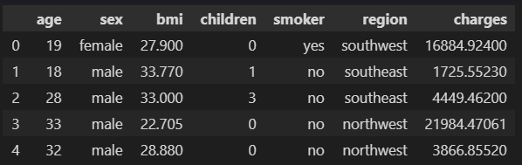
Dataset

Slide 3
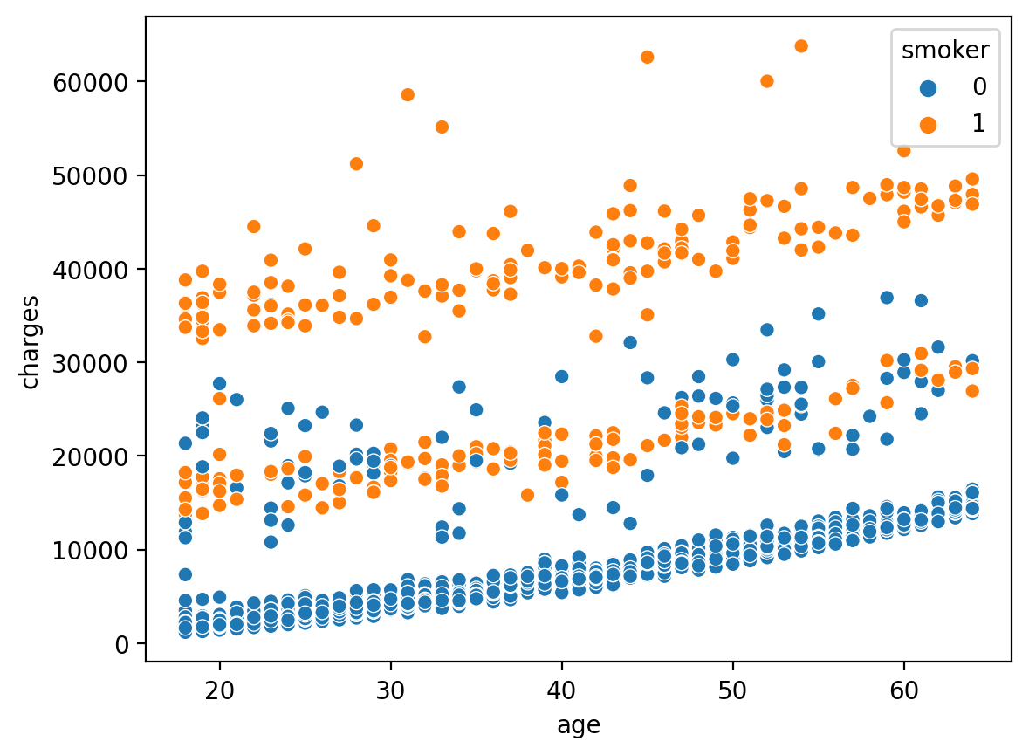
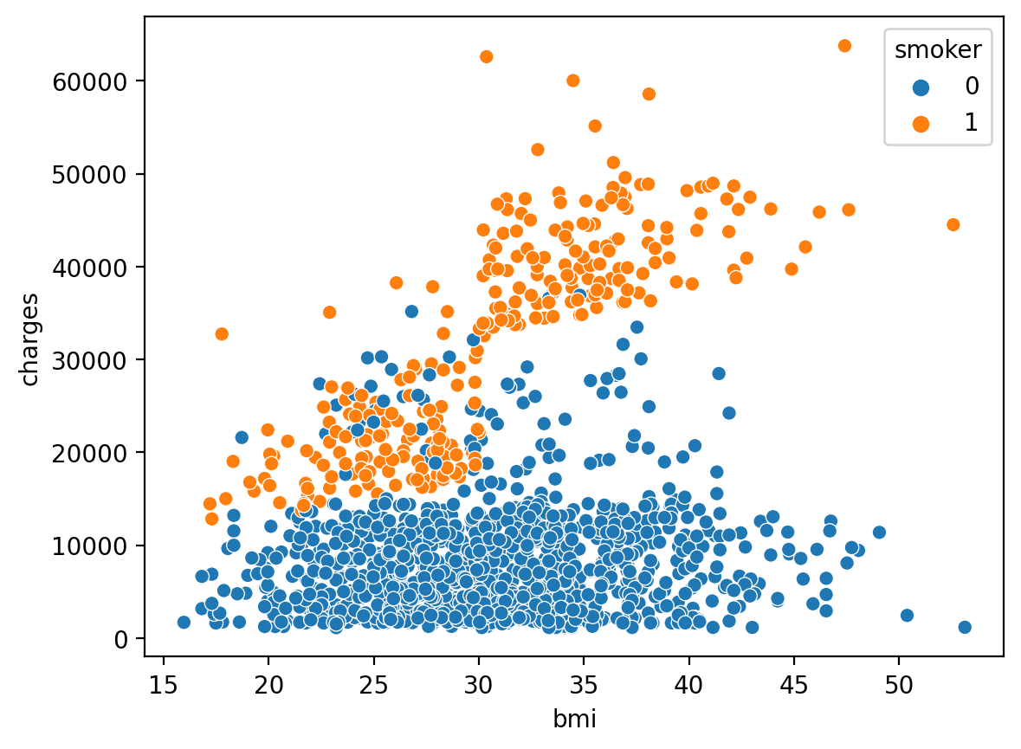
EDA and vitualization

Slide 4
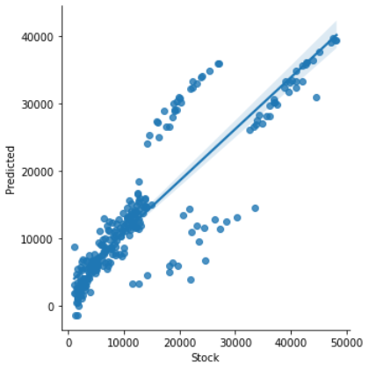
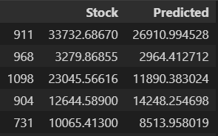
Training
Polynomial regression

Slide 5
จบการนำเสนอ

